Slide 2
La Biblia y la Inspiracion
Lección 1

Slide 3
Presentación – 10 minutos
Mi nombre es
Soy
Vivo en

Slide 4
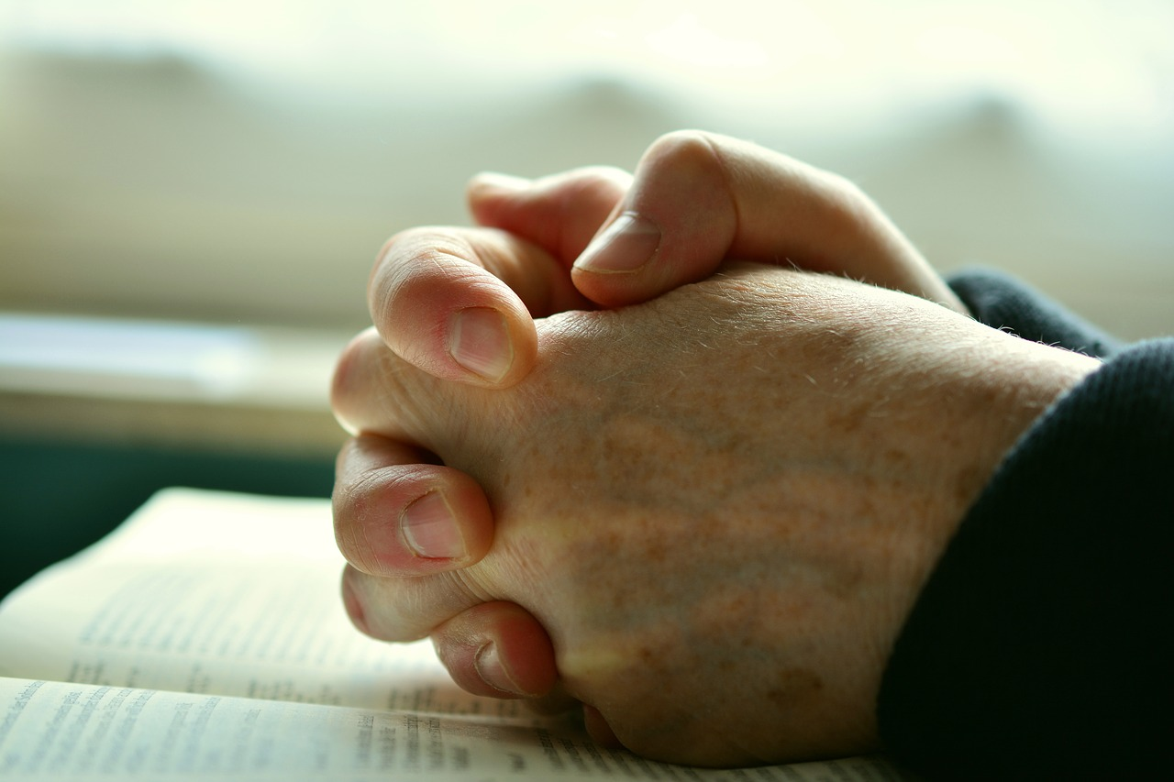
ORACIÓN
Querido Padre Celestial, gracias por el regalo de tu Santa Escritura para que podamos aprender acerca de tu gran amor para nosotros y la salvación que has ganado completamente para nosotros. Te pido que bendigas esta clase y a todos los que están participando en ella. Envíe tu Espíritu Santo para arraigarnos profundamente en tu Palabra mientras aprendemos más y más acerca de Ti y de tu Palabra. En el nombre de Jesús oramos,
Amén.

Slide 5
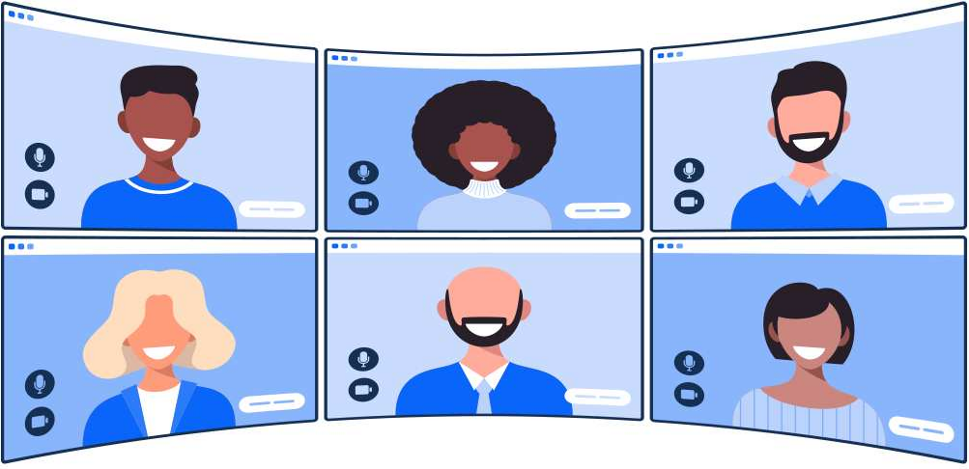
SESIÓN EXITOSA
Venir preparado.
Puntualidad y respeto por el tiempo.
Escuchar y esperar su turno para hablar.
Buen uso del chat.

Slide 6
Proposito del Curso
Entender el significado de la Biblia y su Propósito
Aprender sobre la aplicación correcta de ley de Dios en el Antiguo y Nuevo Testamento
Uso práctico de los diez mandamientos en la vida del cristiano
Aplicación correcta de la ley y el Evangelio
Sobre todas las cosas, el enfoque de este curso es Cristo. Jesucristo, el Hijo de Dios, nuestro Salvador cumplió perfectamente la ley de Dios en nuestro lugar.

Slide 7
La Biblia-6 cursos
Las Enseñanzas de Jesús- 3 cursos
Discipulado-
13 cursos en total
Identificación Espiritual y Legalismo- 2 cursos
La Palabra Crece-
2 cursos

Slide 8
Objetivos de la Leccion Uno
Explicar el significado de la Biblia y su propósito principal
Explicar quién es el autor y los escritores de la Biblia
Explicar el único medio por el cual se comunica Dios con los creyentes

Slide 9
REPASO
10 A 15 Minutos

Slide 10
¿Qué es un catecismo?
Comparemos, veamos lo que otros han dicho​

Slide 11
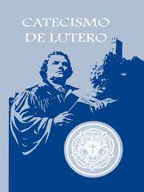
1
Una herramienta para ayudar a las personas a aprender las enseñanzas de la Biblia
Creemos que el Catecismo Menor de Martín Lutero es una explicación y resumen correcto de las enseñanzas principales de la Biblia.

Slide 12
¿Qué es la Biblia y cuál es su propósito principal?
Comparemos, veamos lo que otros han dicho​

Slide 13
2
Es la Palabra de Dios
Hay muchos escritores de la Biblia, pero solamente un Autor.

Slide 14
Tenemos una relación rota con Dios
Solamente Dios pudo arreglarla y lo hizo.
2 Timothy 3:15-
¨Tú desde la niñez has conocido las Sagradas Escrituras, las cuales te pueden hacer sabio para la salvación por la fe que es en Cristo Jesús.¨

Slide 15
¿Por qué podemos seguir confiando en la Biblia aunque solamente tenemos copias?
Comparemos, veamos lo que otros han dicho​

Slide 16
2
Dios preserva su Palabra a lo largo de las épocas
No hay diferencias entre las copias que cambien la doctrina
Isaías 40:8, ¨La palabra de nuestro Dios permanece para siempre.¨

Slide 17
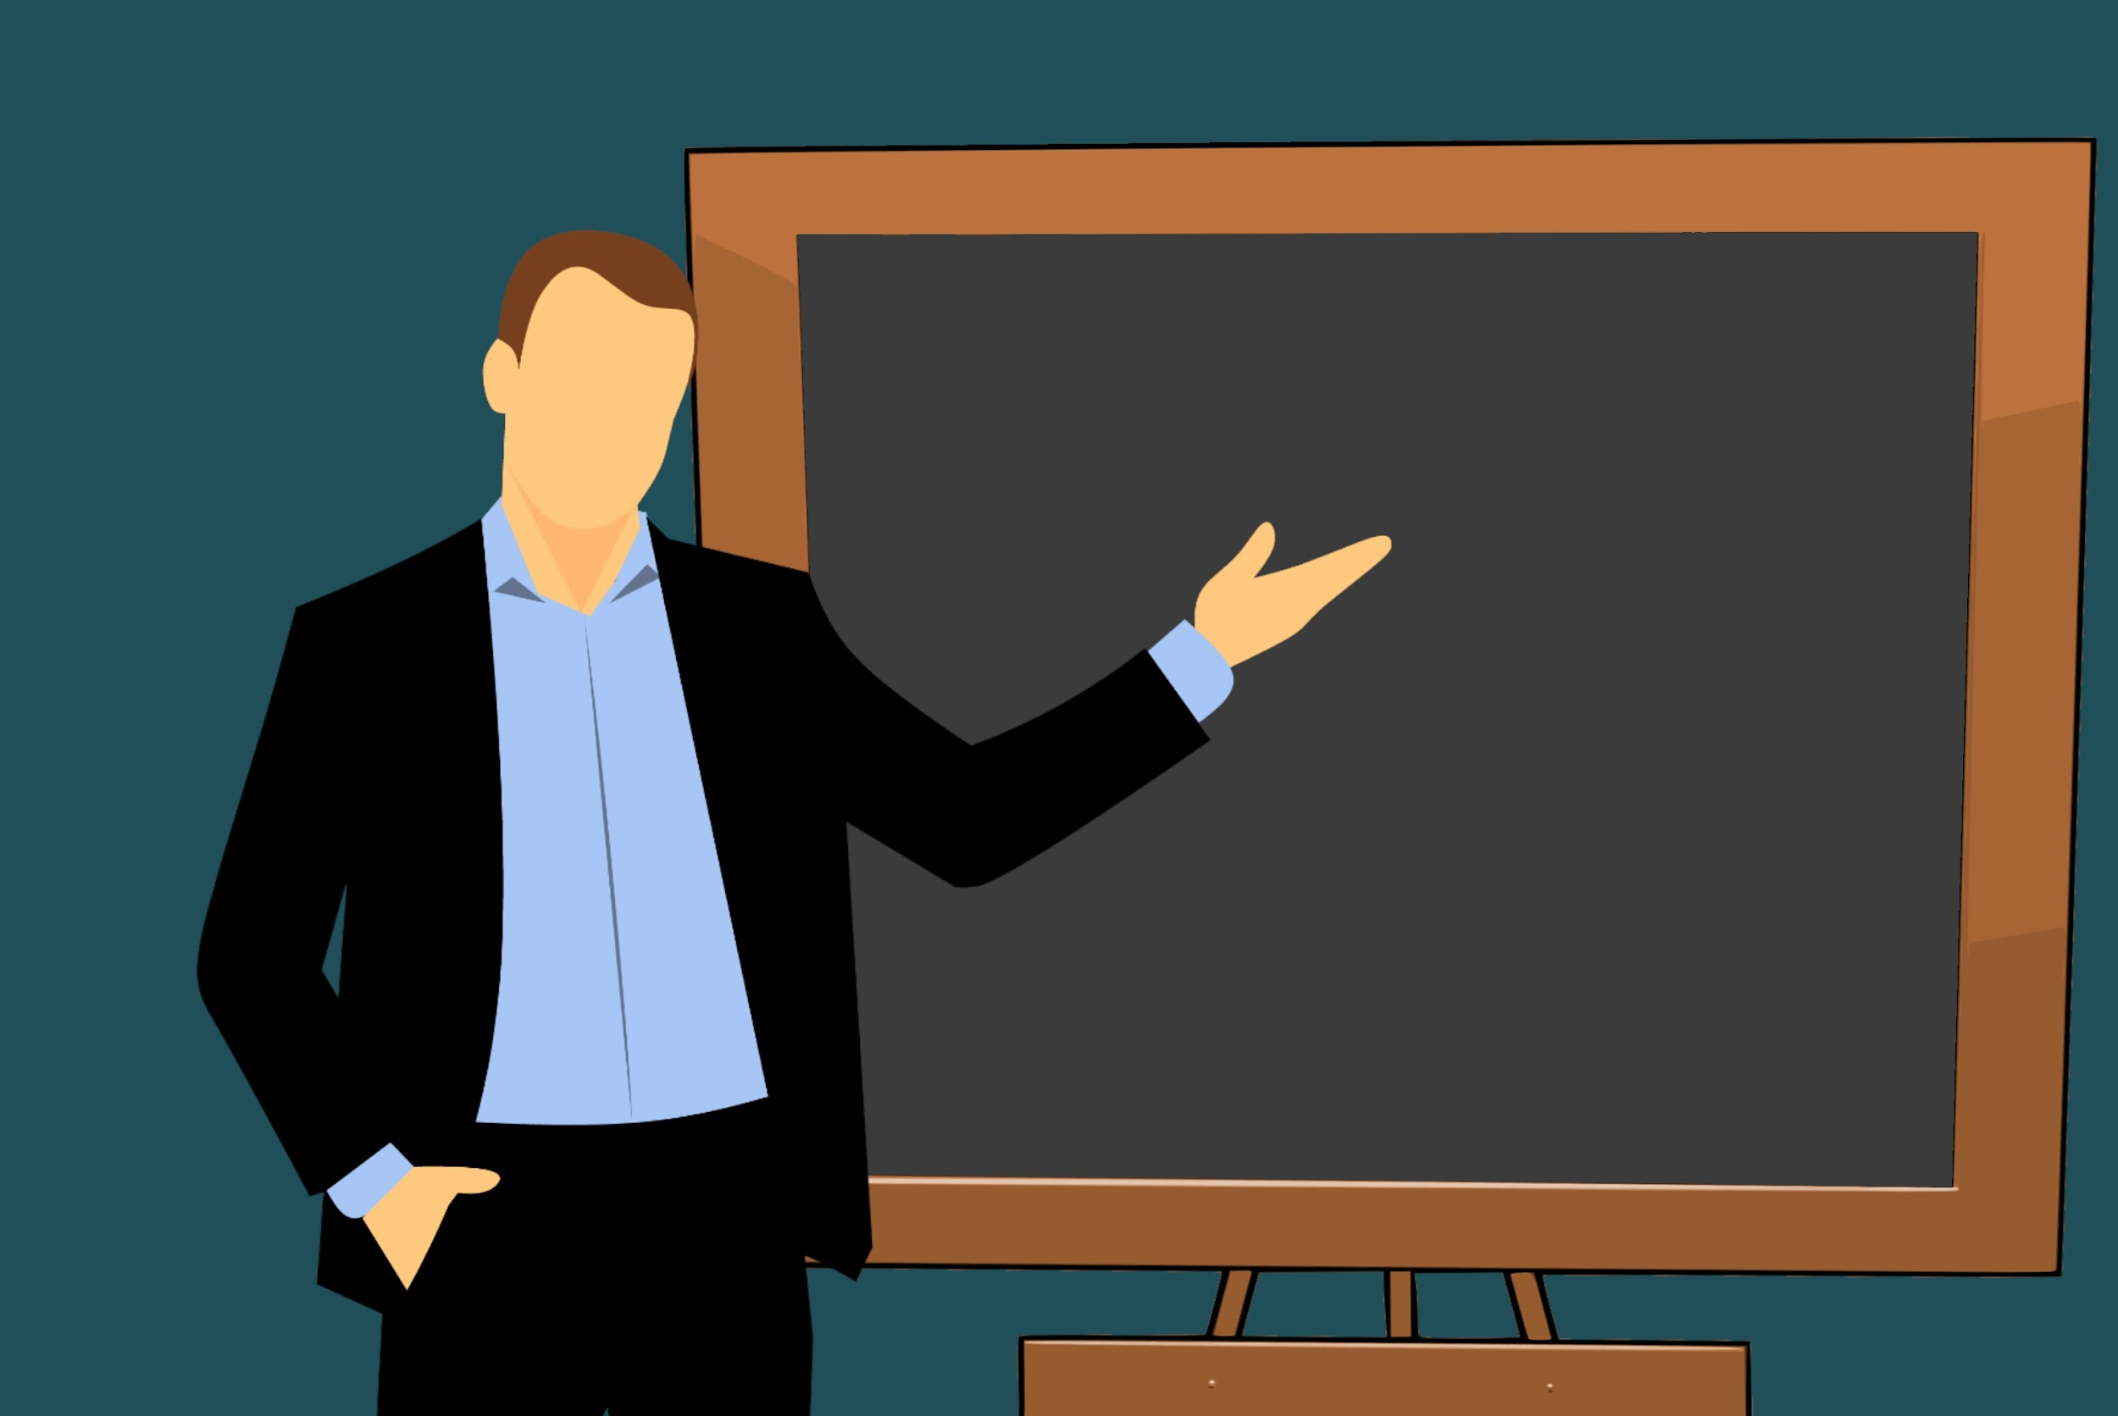
LECCIÓN 1
30 Minutos

Slide 18
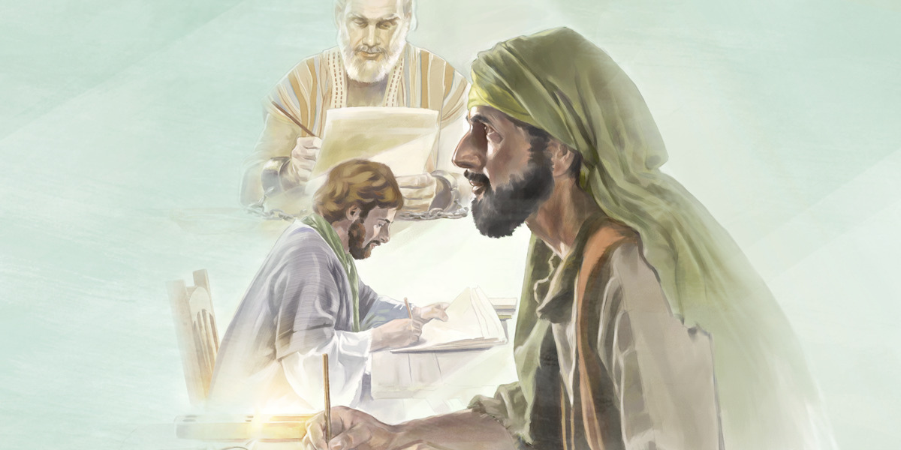
¿A quiénes usó Dios como instrumentos y que hizo para que su palabra llegara a nosotros tal y como él quiso que se escribiera?

Slide 19
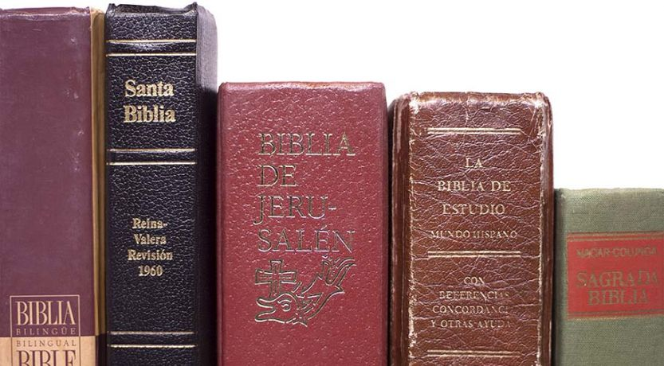
No tenga miedo de hacer preguntas si se encuentra con algo que le parece extraño o que no está de acuerdo con otras traducciones

Slide 20
Para entender mejor, debemos examinar las secciones alrededor (su contexto) y preguntarnos estas preguntas:
¿Qué tipo de libro de la Biblia es?
¿Una carta?
¿Histórico?
¿Una canción?
¿Cuál es el flujo de pensamiento?
¿Cuál fue el propósito original del autor?
¿Cuáles otras partes de la Biblia hablan del mismo tema?

Slide 21
Juan 15:5-6:
¨Yo soy la vid y ustedes los pámpanos; el que permanece en mí, y yo en él, éste lleva mucho fruto; porque separados de mí ustedes nada pueden hacer. El que no permanece en mí, será desechado como pámpano, y se secará; a éstos se les recoge y se les arroja al fuego, y allí arden.¨

Slide 22
1
¿Cómo respondería a alguien que dice, ¨Esa es solamente su interpretación¨ cuando expresa una verdad bíblica?

Slide 23
Nuestra actitud
​Con amor
Hacer preguntas
Escuchar
Sembrar semillas
El Espíritu Santo es el que obra

Slide 24
Cómo tratar a la Escritura
La Biblia contiene la Palabra de Dios
La Biblia es la Palabra de Dios
Es infalible= No hay errores

Slide 25
La verdad absoluta
Muchos no creen en la verdad absoluta
Piensan que la verdad (y la Escritura) es relativa dependiendo de las circunstancias, la cultura, y las opiniones sociales
Esa opinión va en contra de Jesús.
Juan 17:17: “Santifícalos en tu verdad; tu palabra es verdad.”

Slide 26
2
¿Necesitamos que Dios nos hable directamente? ¿Debemos de esperar que nos hable?

Slide 27
El deseo más grande de Dios para nosotros
¡Es nuestra salvación!
1 Timoteo 2:4: “[Dios] quiere que todos los hombres sean salvos y lleguen a conocer la verdad.”

Slide 28
¿Se completa ese deseo en la Biblia?
¡Sí!
“Tú desde la niñez has conocido las Sagradas Escrituras, las cuales te pueden hacer sabio para la salvación por la fe que es en Cristo Jesús”
(2 Timoteo 3:15).

Slide 29
Si Dios fuera a hablar otra vez, ¿contradiría o cambiaría algo de lo que ya tenemos en la Biblia?
Dios no cambiaría nada de lo que ya ha dicho
Debemos comparar lo que escuchamos con la Biblia

Slide 30
¿Por qué debemos tener una desconfianza sana cuando escuchamos a personas que dicen haber recibido mensajes directamente de Dios?
2 Corintios 11:14- “Satanás mismo se disfraza de ángel de luz.”
Es un lobo en prenda de oveja que busca devorarnos

Slide 31
¿Por qué quieren las personas la certeza adicional de que Dios les está hablando?
Cuando tomamos decisiones grandes
Dios nos da una libertad increíble en cómo podemos servirlo
Orar, pedir consejo, sopesar los pros y los contras y confiar en que Dios proveerá para el futuro

Slide 32
Conclucion de la leccion
¿Cuál fue el punto principal de esta lección?
¿Qué aplicaciones prácticas he aprendido hoy?

Slide 33
ORACIÓN

Slide 34
TAREA

Slide 35
DESPEDIDA

